Slide 1
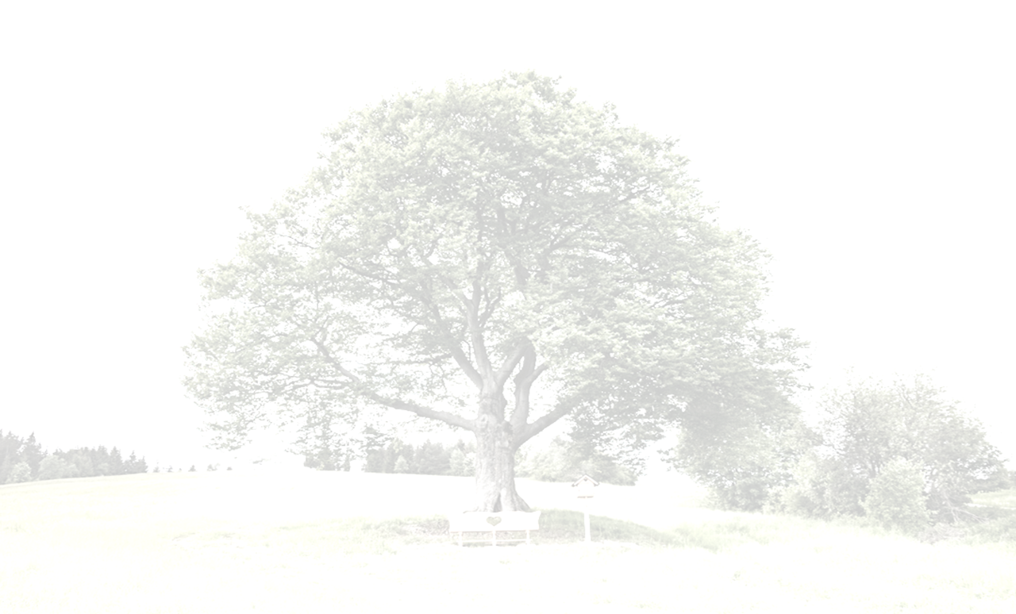
Čeľaď BUKOVITÉ
Skupina: Krytosemenné dreviny
Trieda: dvojklíčnolistové

Slide 2
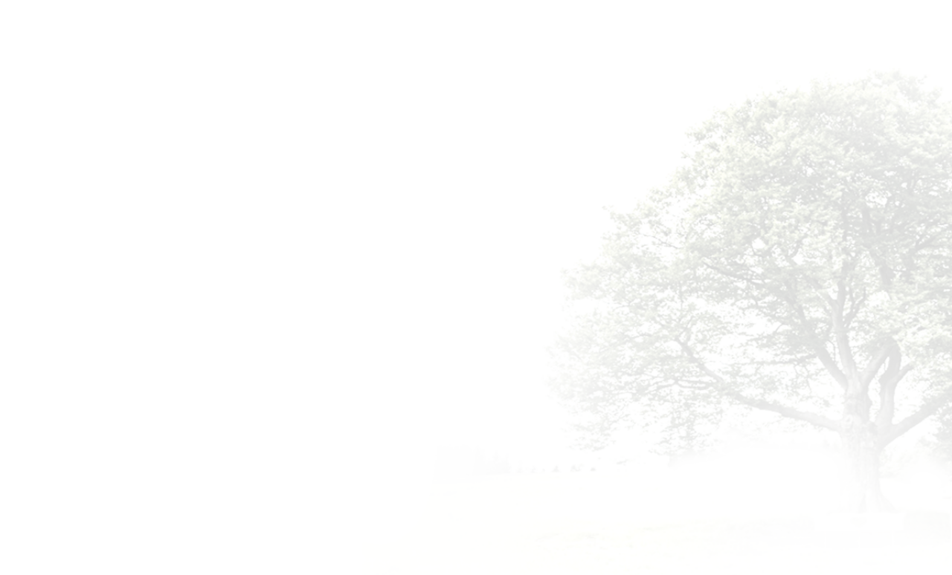
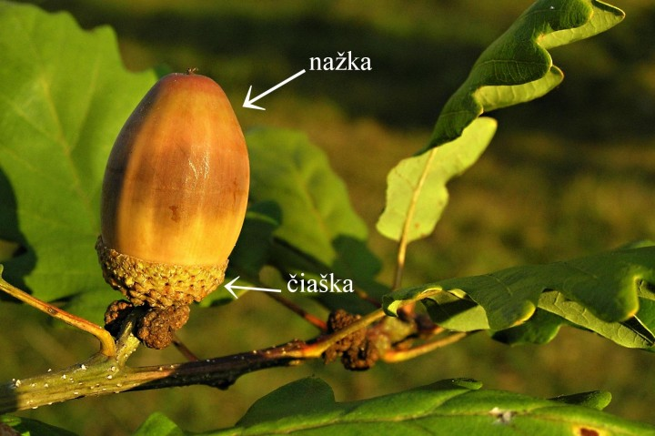
Popis
Listy - jednoduché, striedavo postavené, opadavé i trváce
Dreviny jednodomé, kvety rôznopohlavné:
♂ - v jahňadách
♀ - sedia v miskovitej čiaške
Plod je nažka v čiaške (čiaškovitom osemení)
žalude, bukvice, gaštany, orechy
Žaluď Dubu letného

Slide 3
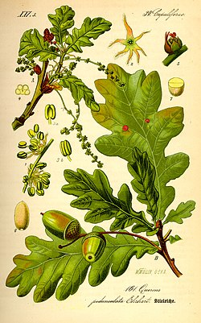
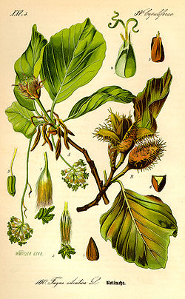
Do čeľade zaraďujeme 6 rodov s niekoľko sto druhmi
Na Slovensku sú pôvodné dva rody:
rod buk (Fagus)
rod dub (Quercus)
okrem tých sa v teplých oblastiach Slovenska vyskytuje aj jeden zástupca nepôvodného rodu gaštan (Castanea) - gaštan jedlý
Dub letný
Buk lesný

Slide 4

Zástupcovia
Buk lesný (Fagus sylvatica) - výška 40m, vajcovité zúbkované listy (10cm), zospodu svetlejšie, plod - bukvice (2,5cm), výskyt - vápencové pôdy, 600 - 1200m n. m.
Dub letný (Quercus robur) - výška 35m, elipsové listy (12cm) s 3 až 6 lalokmi tmavozelené, zospodu modrozelené, plod je žaluď (4cm). Výskyt do 600m n. m. Dožíva sa 500 až 1000 rokov.
Dub zimný (Quercus petraea) - od letného sa líšia listy tvarom, plynule prechádzajú do stopky bez výkroja. Plody sú menšie (3cm).
Dub korkový (Quercus suber) - výskyt v západnom stredomorí, lúpaním až 10cm hrubej borky sa získa prírodný korok.
Gaštan jedlý (Castanea sativa) - výška 30m, zúbkaté podlhovasté listy (20cm), zospodu svetlejšie, plod je ostnatá tobolka (6cm priemer) ktorá obsahuje hnedé jedlé gaštany.

Slide 5
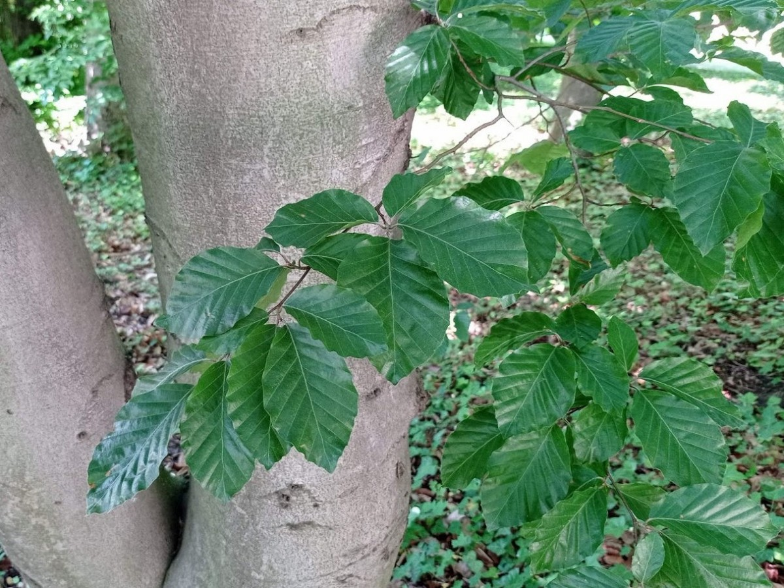
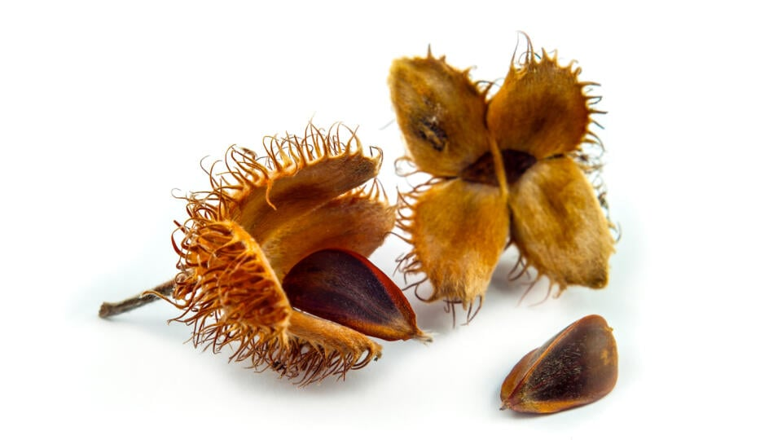
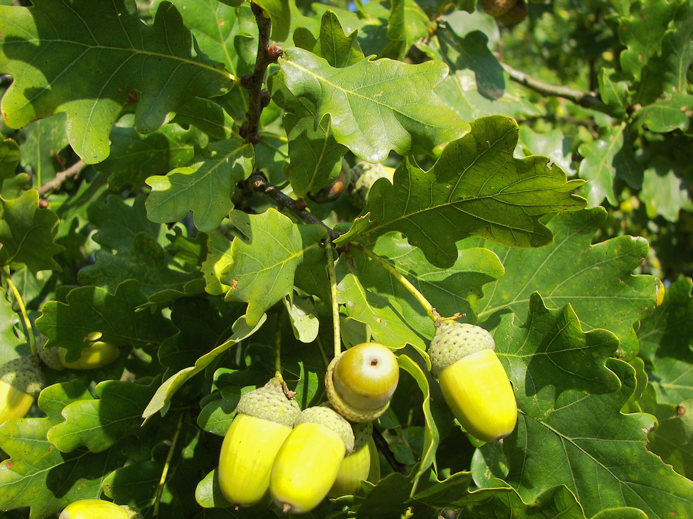
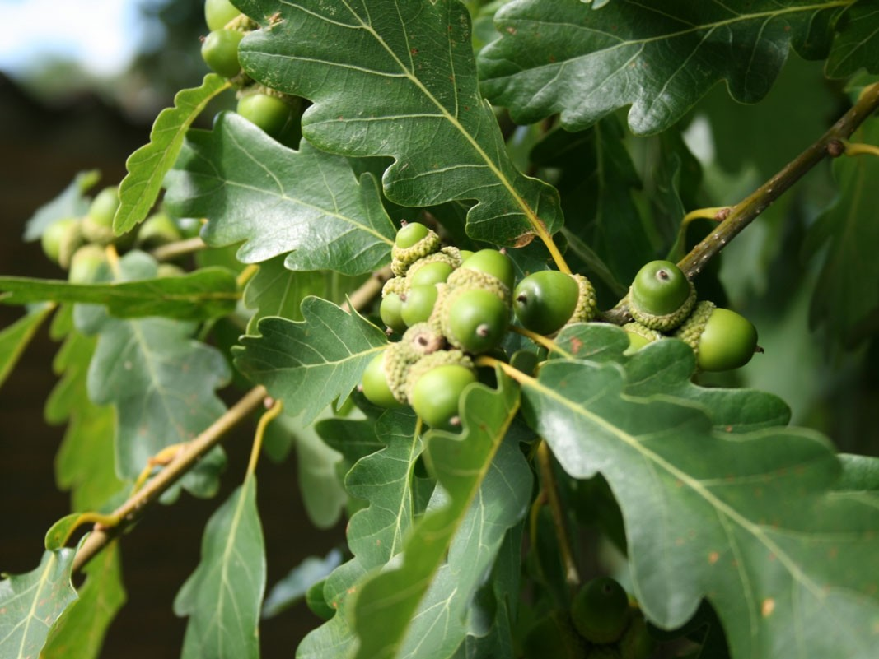
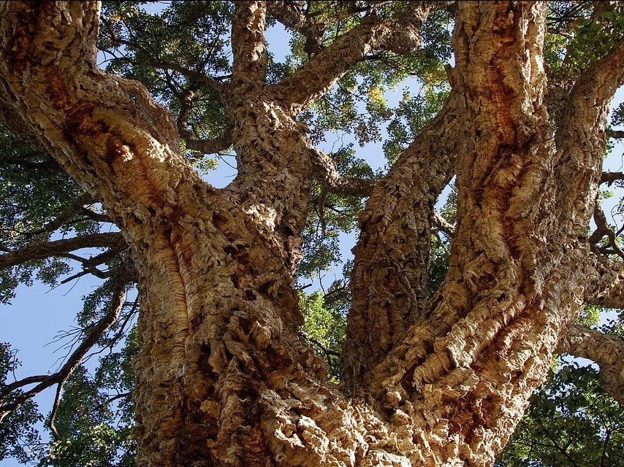
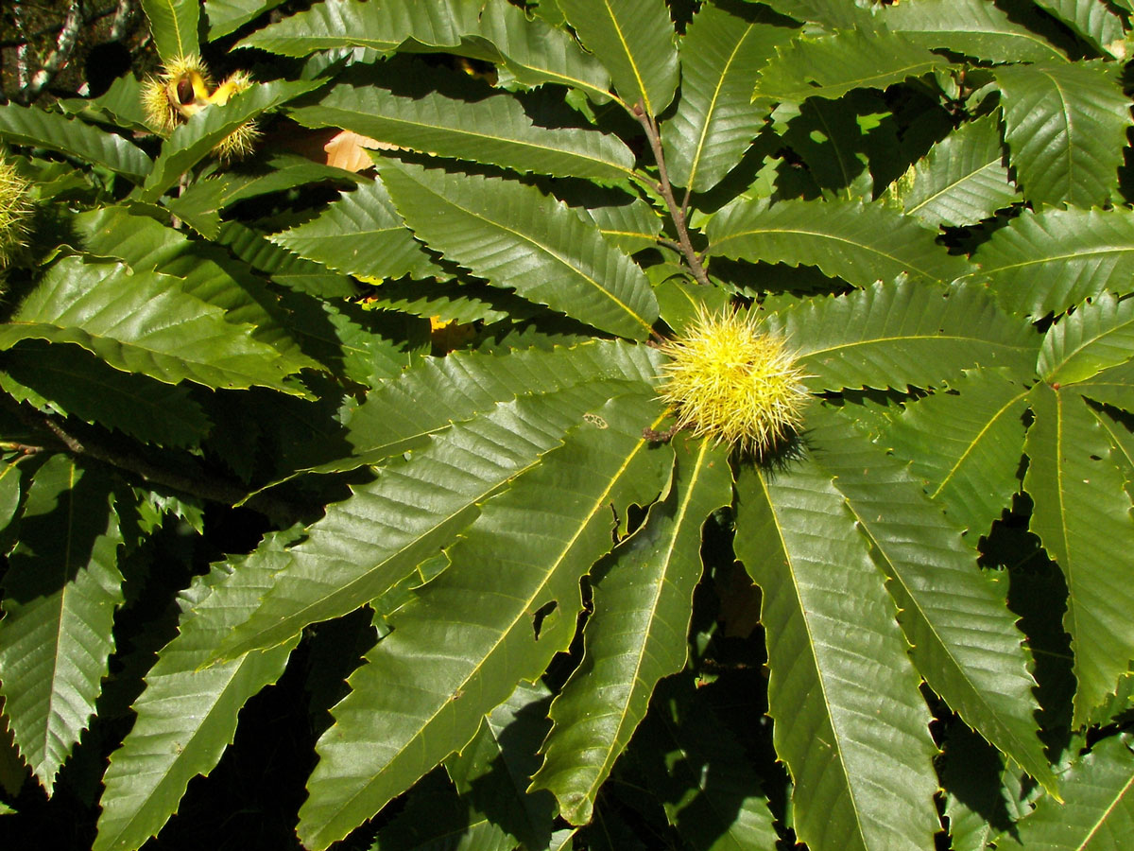
Buk lesný
Bukvice
Dub letný
Dub zimný
Dub korkový
Gaštan jedlý

Slide 6
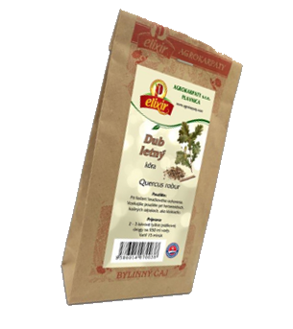
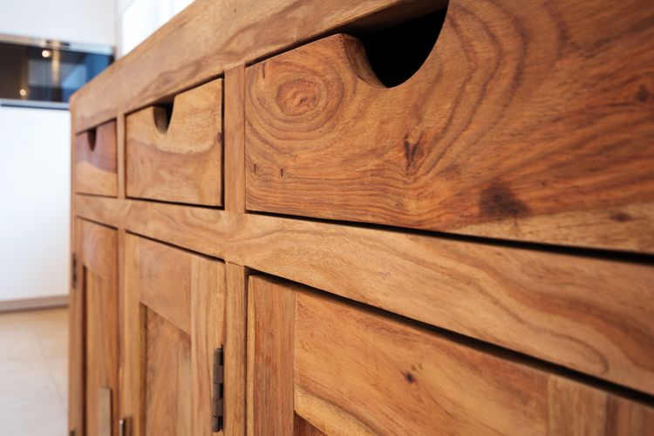
Zaujímavosti
Lúpaním korku duba korkového nedochádza k poškodeniu živých tkanív stromu
Drevo buka lesného sa používa v nábytkárstve, je veľmi výhrevné a po ohriati parou má dobrú ohybnosť
Kôra duba letného sa využíva k liečeniu kožných ochorení

Slide 7
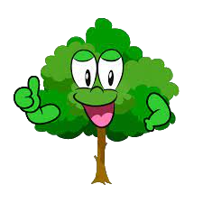
Ďakujem za pozornosť

